Slide 1

Actualiteiten BBV
3 november 2023

Slide 2
Programma
10.00 uur Welkom en actualiteiten FAMO
10.05 uur Actualiteiten BBV – Rein-Aart van Vugt
- Herziene Kadernota Rechtmatigheid 2023
- Notitie Grondbeleid in begroting en jaarstukken 2023
- Notitie Rente 2023
11.00 uur Einde

Slide 3
Actualiteiten FAMO 1
CAO onderhandelingen gemeenten
De bonden en de VNG en WSGO hadden op 30 oktober een vierde overlegronde over de cao voor de gemeentelijke sector per 1 januari 2024. Beide partijen hebben hoopvolle stappen in elkaars richting gedaan op diverse inhoudelijke onderwerpen.
De VNG en WSGO gaven aan dat zij op het contractloon een stap kunnen doen: van 4% naar 4,5 %. Bonden hebben hun looneis van 8% verlaagd naar 7%. Werkgevers willen meer duidelijkheid over de status van de bijkomende eisen van de bonden, naast deze nog te hoge looneis, want niet alles is mogelijk. De partijen hebben afgesproken 10 november verder met elkaar te spreken.
Bron: vng.nl

Slide 4
Actualiteiten FAMO 2
Moties Tweede Kamer: financiële positie gemeenten
De Tweede Kamer debatteerde op 17 oktober met minister De Jonge over de begroting van het ministerie van BZK, waar ook het gemeentefonds onder valt. Bij de stemmingen op 24 oktober bleek een meerderheid 2 moties hierover te steunen.
Bevries opschalingskorting of kom met een andere oplossing
De regering wordt verzocht in de volgende Voorjaarsnota deze korting te bevriezen tot en met 2029 of hiervoor een andere oplossing voor te stellen.
Dicht het financieel ravijn
Het kabinet wordt verzocht de consequenties van de tekorten inzichtelijk te maken en voorstellen voor te bereiden om het ravijn te dichten. Dit 'overwegende dat gemeenten en provincies financieel in de touwen hangen en voorzieningen als bibliotheken, sport, cultuur en openbaar vervoer onder druk staan en afstevenen op een financieel ravijn'.
Actualiteiten FAMO 3

Slide 5
Actualiteiten FAMO 3
Wet herwaardering proceskostenvergoedingen WOZ en bpm
De Tweede Kamer heeft op 27 oktober 2023 het wetsvoorstel “Wet herwaardering proceskostenvergoedingen WOZ en bpm” aangenomen.
Staatssecretaris Van Rij wil de financiële prikkel beperken voor commerciële bureaus die namens inwoners de WOZ-beschikking aanvechten. Deze 'no cure no pay-bureaus' zadelen gemeenten op met onnodig veel bezwaar- of beroepsprocedures om te verdienen aan de proceskostenvergoeding.
Het wetsvoorstel maakt deel uit van het Belastingplan 2024. De behandeling daarvan in de Eerste Kamer is op 11 en 12 december 2023. De stemming op 19 december 2023. Webinar Er is een VNG webinar over het wetsvoorstel “Wet herwaardering proceskostenvergoedingen WOZ en bpm”. In het webinar wordt het voorstel, waaronder het overgangsrecht, nader toegelicht.
Bron: vng.nl

Slide 6
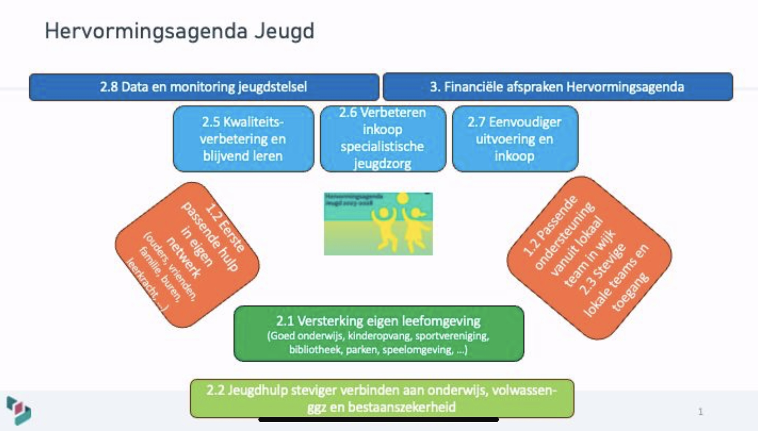
Actualiteiten FAMO 4
Vensters voor Medewerkers en Bedrijfsvoering: monitor Hervormingsagenda
Actualiteiten FAMO 3

Slide 7
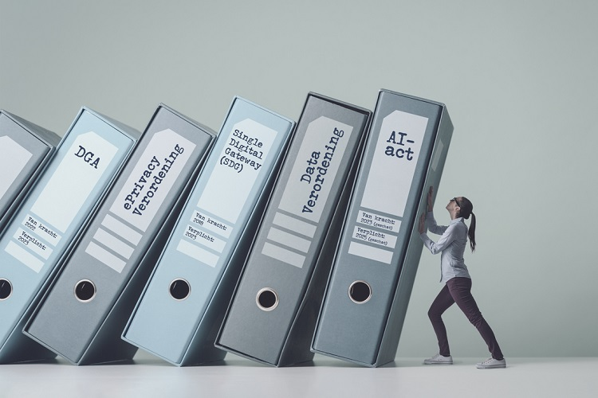
Actualiteiten FAMO 5
Digital Decade
Digital Decade (digitaal decennium) is een Europees programma dat als gids moet dienen voor de digitale transformatie van de Europese Unie in 2030. Aan de basis hiervan ligt veel wet- en regelgeving die ook gemeenten raakt. Een impactanalyse van de VNG geeft op hoofdlijnen de impact weer.
Tussen nu en 2026 krijgen gemeenten te maken met 13 nieuwe regelgevende initiatieven op het gebied van digitalisering. Met deze initiatieven (hier gemakshalve ‘wetten’ genoemd) wordt de digitale toekomst van Europa vormgegeven. De wetten hebben rechtstreekse impact op de digitaliseringsopgave van gemeenten.
Bron: Ibestuur Digital Decade: 13 wetten in drie jaar - iBestuur

Slide 8
Actualiteiten BBV
Rein-Aart van Vugt

